Slide 1
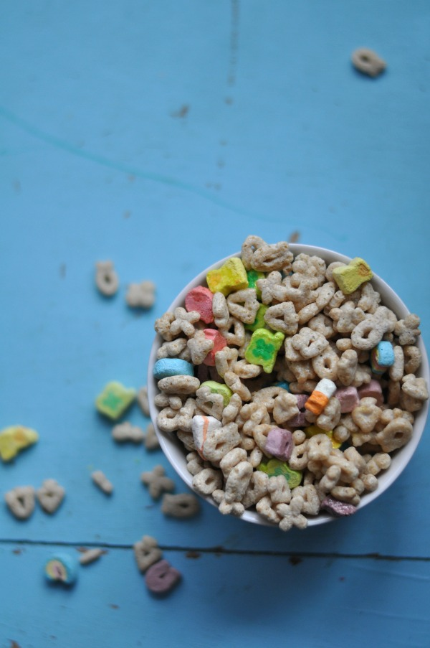
La Compagnie Bob&Aglaë présente:
OPEN HOUSE
Du 21 au 25 Juin 2015 21h
Mise en scène: Joël Coté
Théâtre Confluences
190, Boulevard de Charonne
75020 Paris
Métro Alexandre Dumas
Infos/Réservation:
www.BilletReduc.com
Paul Edouard Burel, Julie Heyraud,
Romain Lebegue, Caroline Lecouffe,
Françoise Melluso, Isabelle Mopin,
Sandra Odear, Emilie Pineau,
Kathleen Rougier, Xavier Théoleyre,
Alice Verpillot

